Slide 1


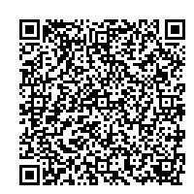

らしいライフスタイルのために
～ 女性のための講演会 ～
令和７年度
◆主催：六ヶ所村
私
参加費無料!!
毎年３月１日～８日は「女性の健康週間」です。
女性の心身の変化は、生涯にわたって女性ホルモンと
大きく関わっており、ライフイベントにも深く結びついています。
今も、そして将来も、より健やかに過ごせるように女性に関わる様々な健康問題やセルフケアの方法について、一緒に学びませんか？ご家族・ご友人をお誘いの上、お気軽にご参加ください。
✿ 健康づくりポイント事業対象（2ポイント）✿
日 時
講 師
2026年３月３日（火）
13時30分～15時
青森中央学院大学・看護学部
学長補佐・教授
玉熊 和子 先生
場 所
保健相談センター
住所：六ヶ所村大字尾駮字野附986-4
内 容
女性に関わる様々な健康問題や
セルフケアの方法に関する講話
対象者
村内在住の女性
申し込み方法
① 電子申請でのお申し込み
右記の二次元コードにアクセスいただき、
必要事項をご入力の上申請してください。
② 電話でのお申し込み（お問い合わせ）
保健相談センターへ電話してください。
☎0175-72-2794
（平日 8：15～17：00）

